Slide 1

Universidad Autónoma Agraria Antonio Narro
Departamento de Fitomejoramiento
Prácticas Profesionales
Agrosoluciones ALFA S.A de C.V.
José Miguel Medina López
Ingeniero Agrónomo en Producción

Slide 2
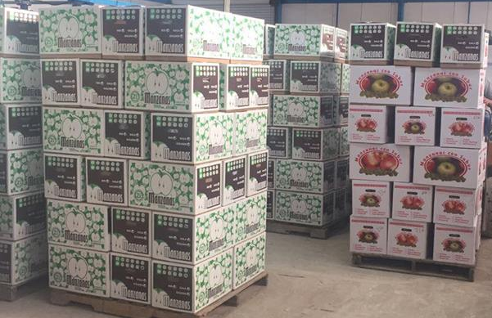
Agrosoluciones ALFA S.A de C.V.
Esta empresa se encarga de la producción de manzana y ajo de gran calidad
Otra de las ramas de la empresa es ser prestadora de servicios para mejorar los cultivos.

Slide 3
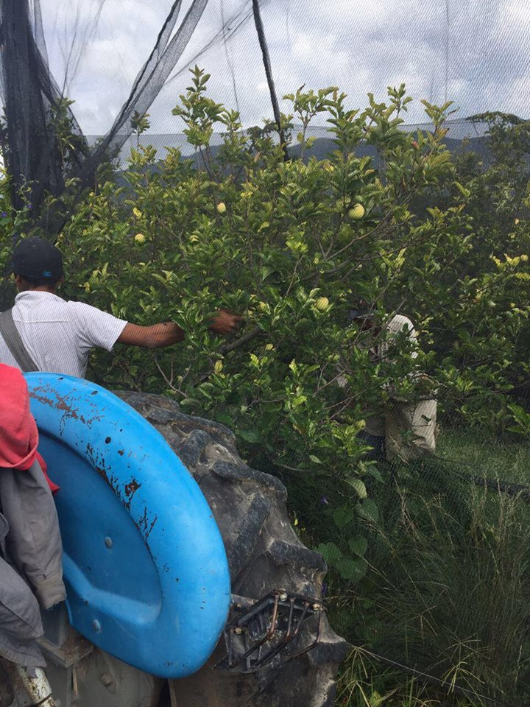
Objetivos Específicos
Aplicar mis conocimientos teóricos en un ámbito profesional de manera que podré tener un mayor crecimiento personal y profesional.
Conocer como es el trabajo en una empresa y poder integrarme desarrollando un trabajo responsable.
Conocer los procesos de producción de especies frutícolas (manzano y nogal) y hortícolas como el ajo.

Slide 4
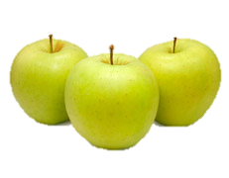
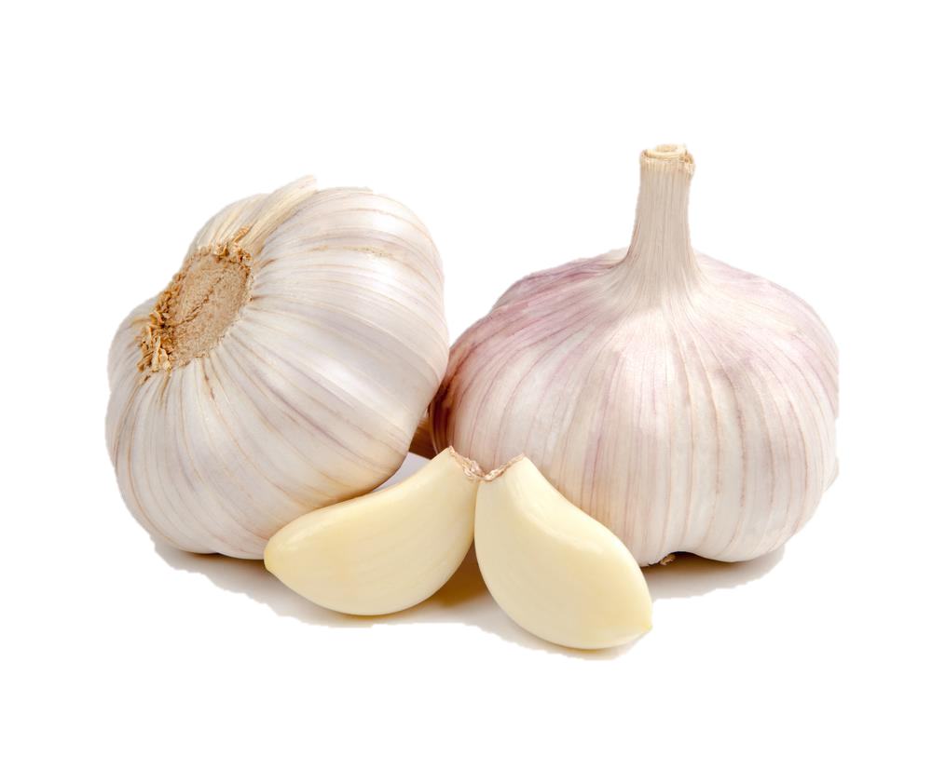
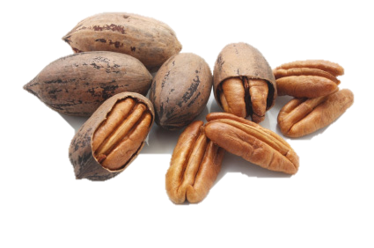
Descripción de Actividades
Se trabajó en distintas zonas de la empresa por lo que mis practicas se dividieron en tres cultivos.
Manzano
Nogal
Ajo

Slide 5
MANZANA

Slide 6
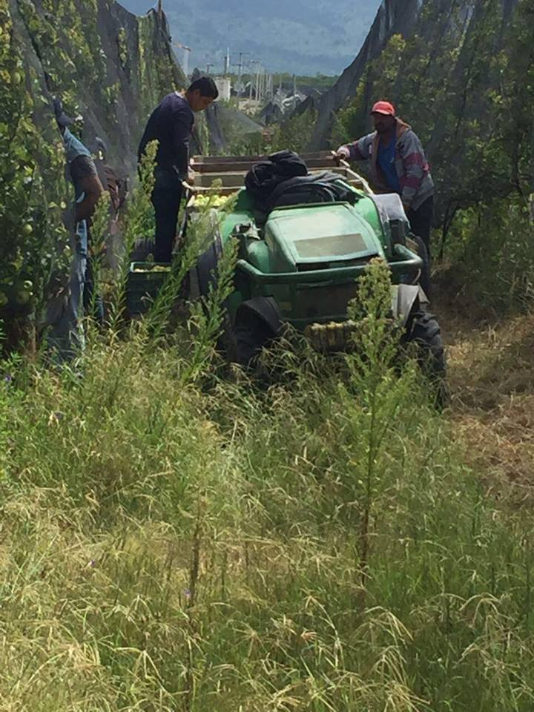
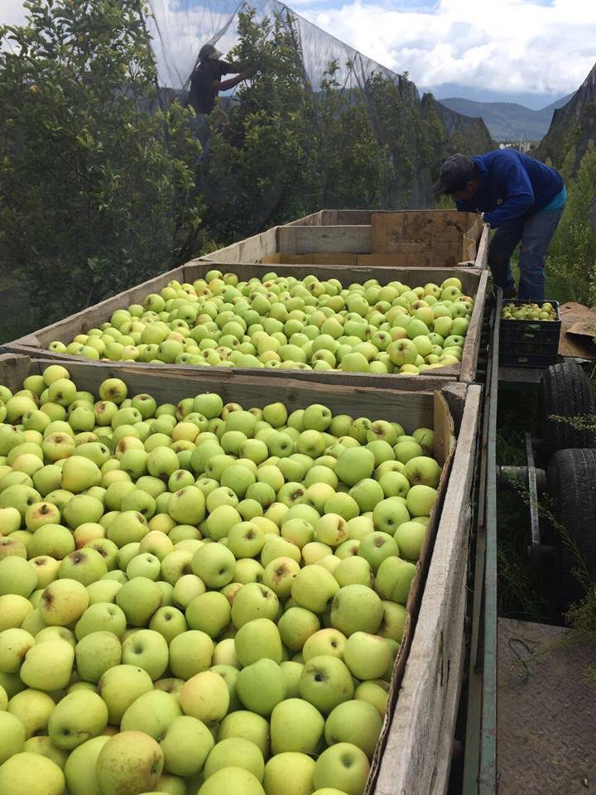
COSECHA

Slide 7
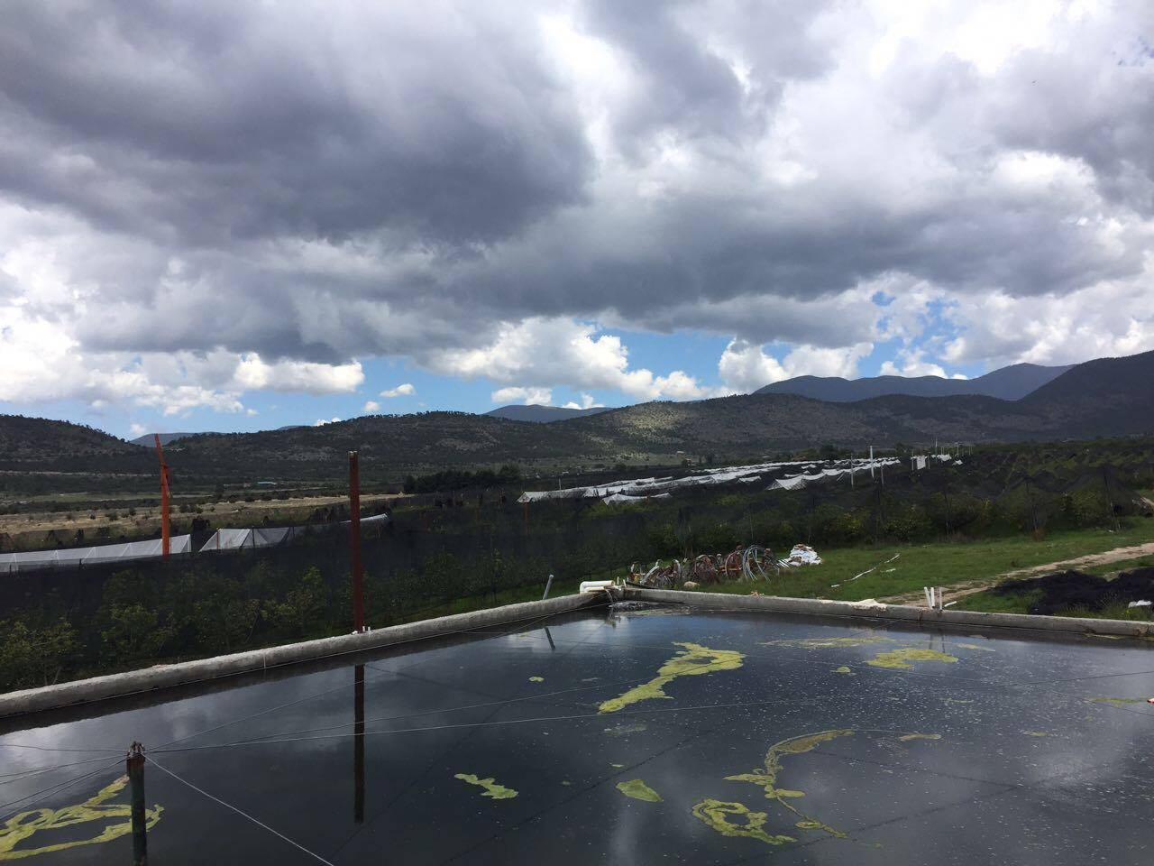
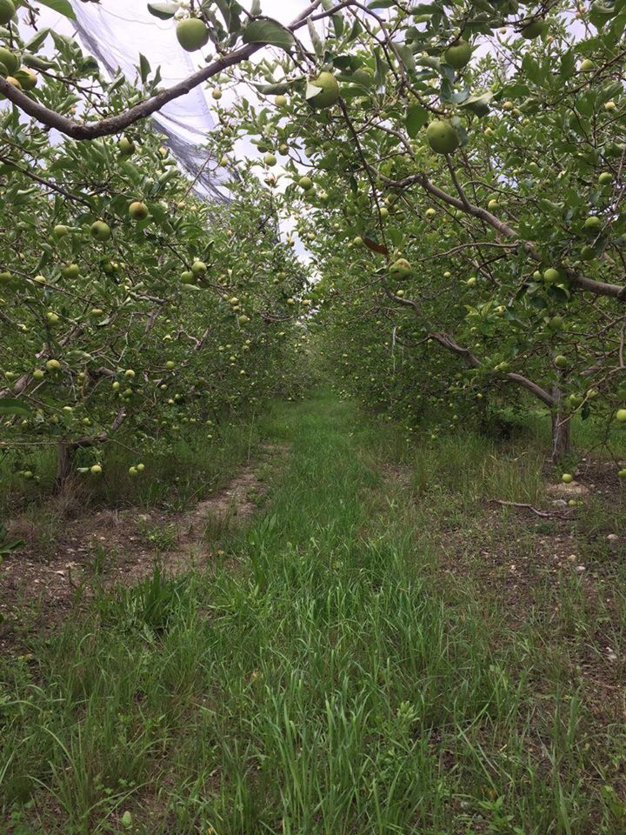
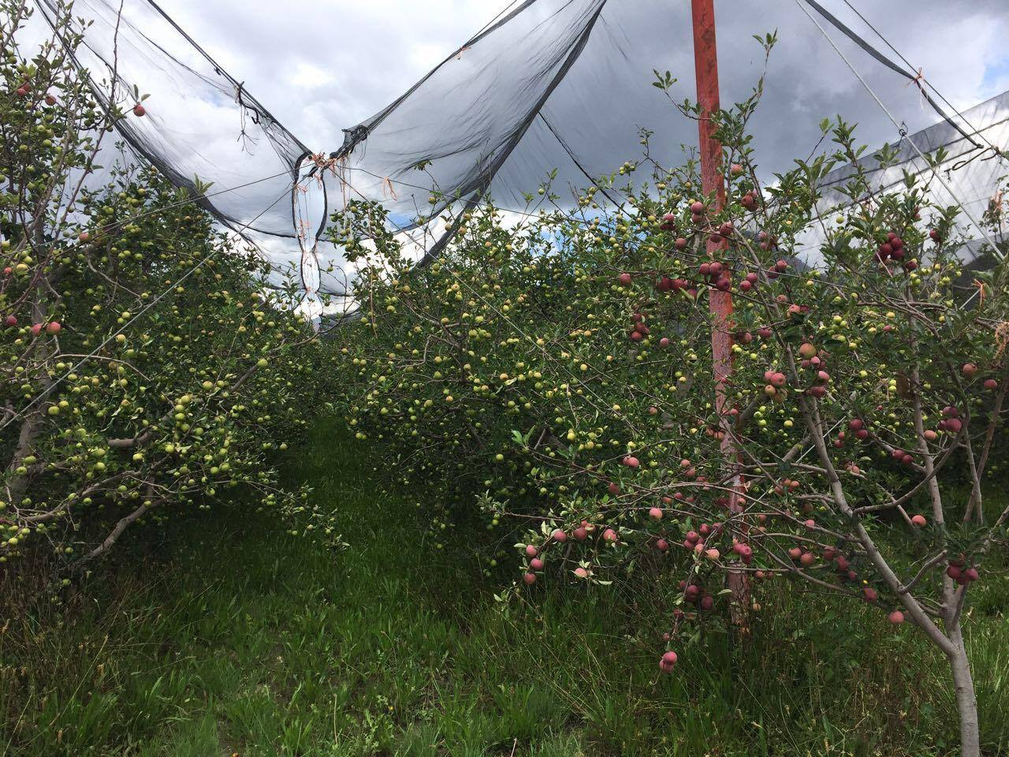
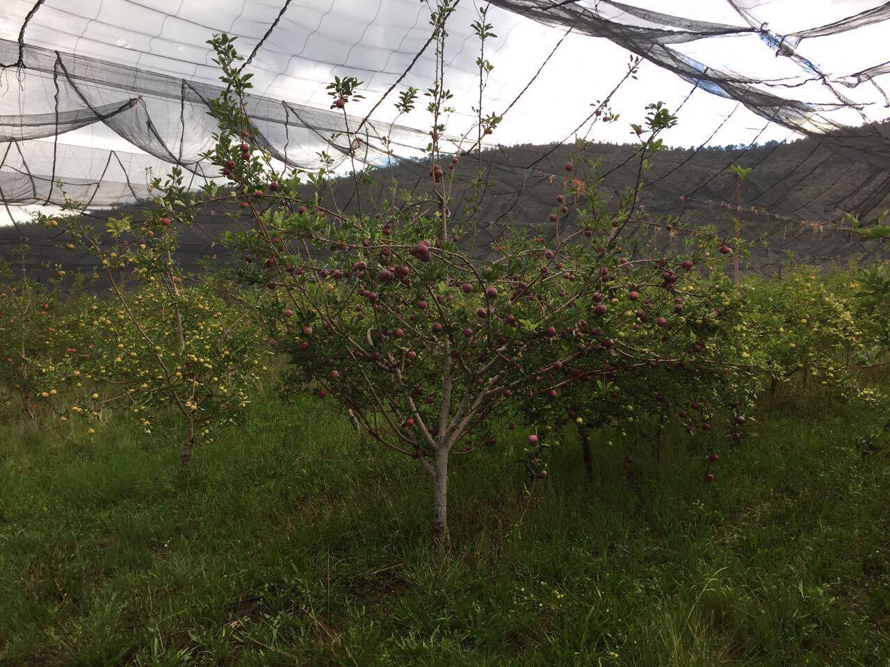
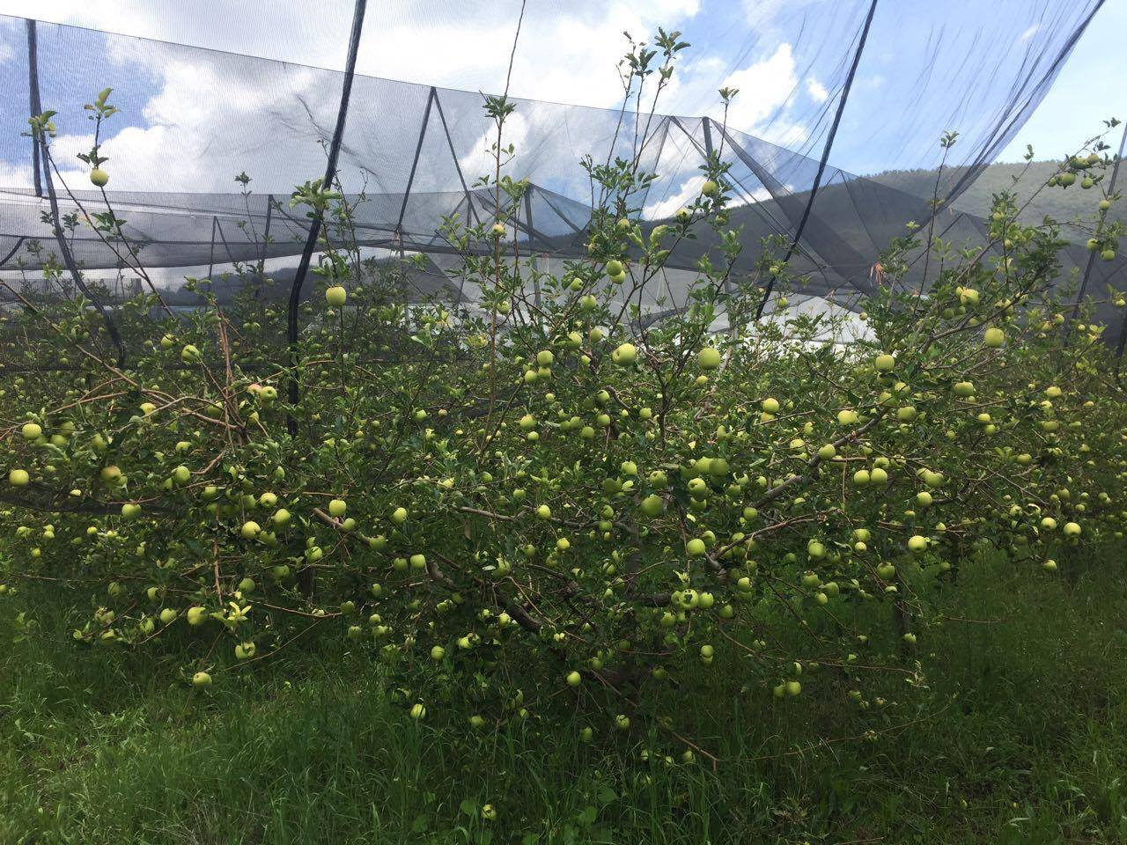

Slide 8
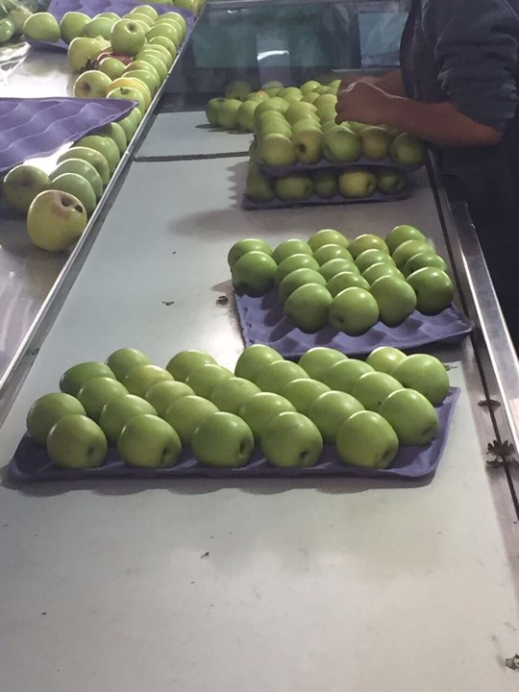
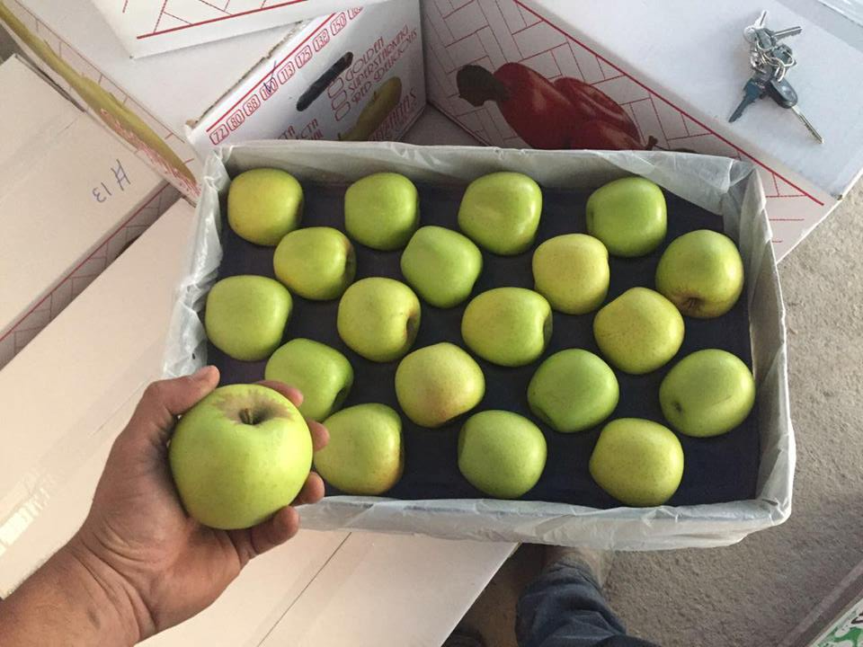
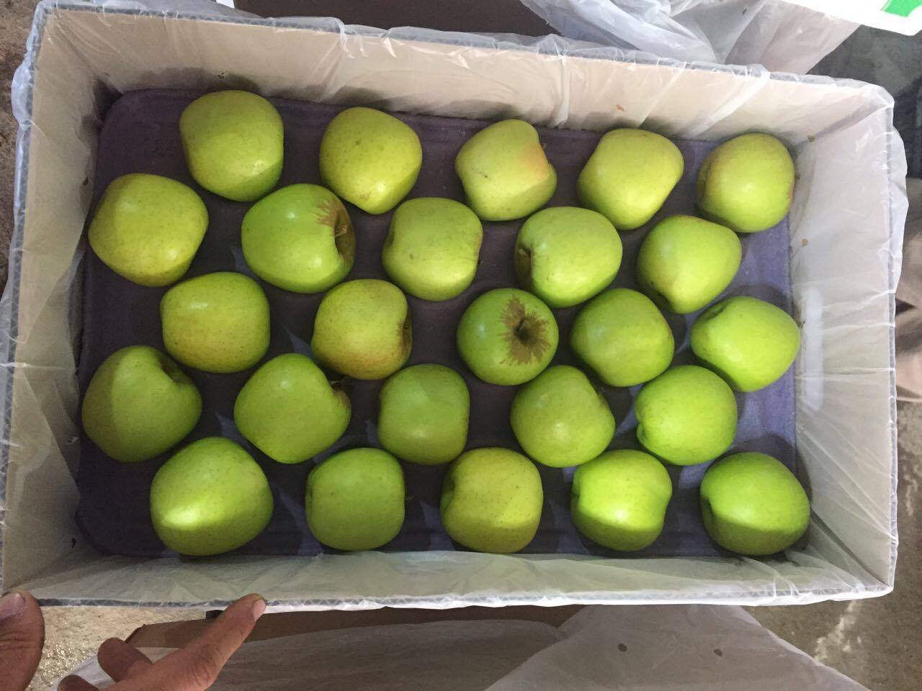
EMPAQUE

Slide 9
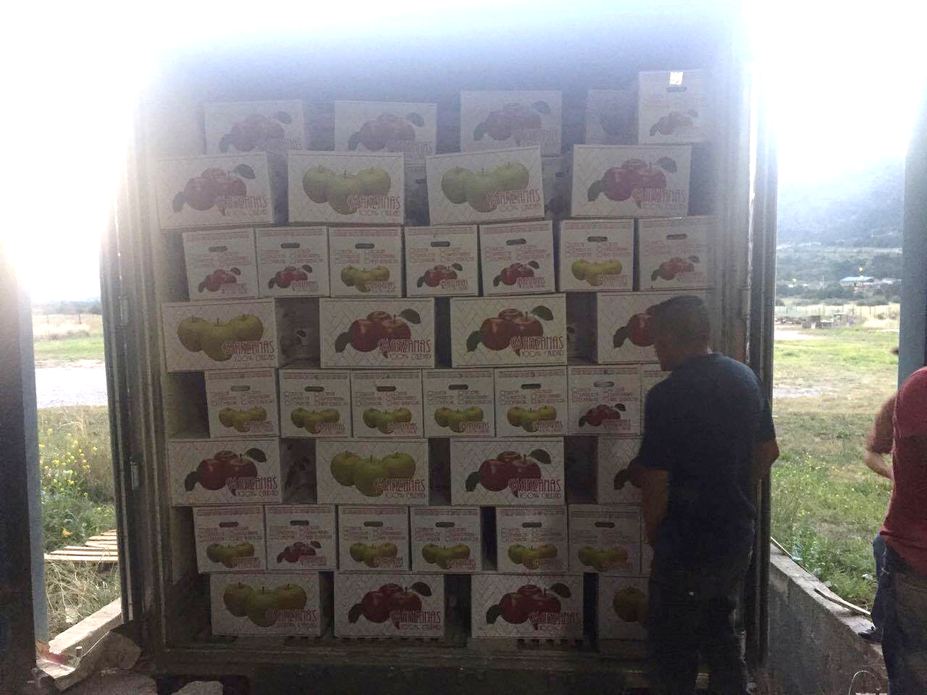

Slide 10
NUEZ

Slide 11
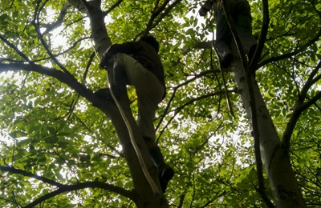
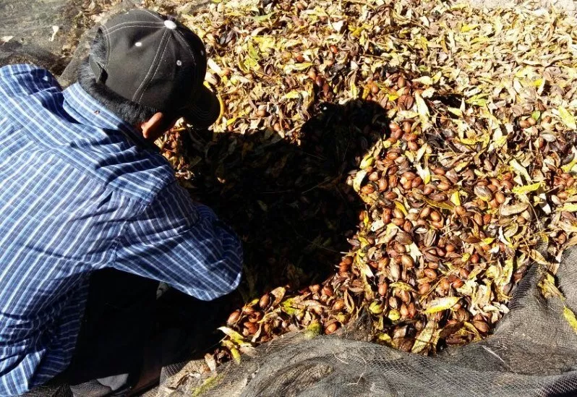
Vareo y Cosecha

Slide 12
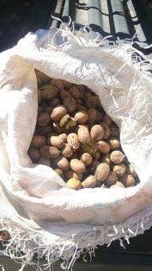
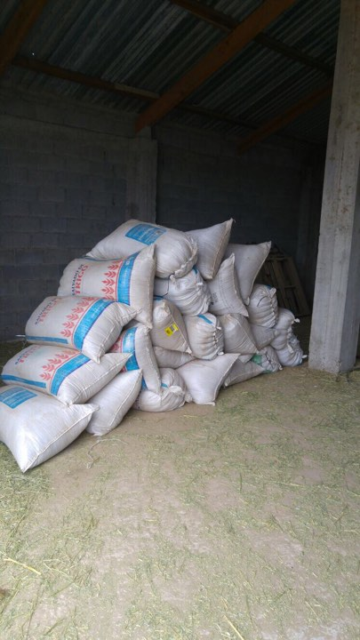
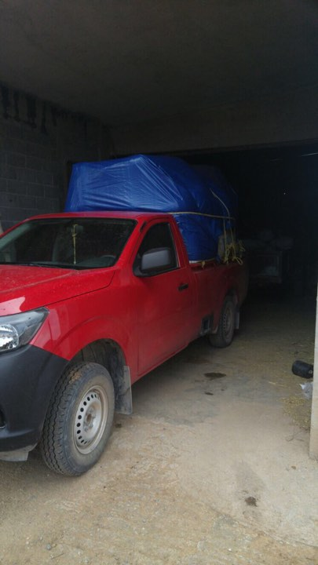
Encostalado

Slide 13
AJO

Slide 14
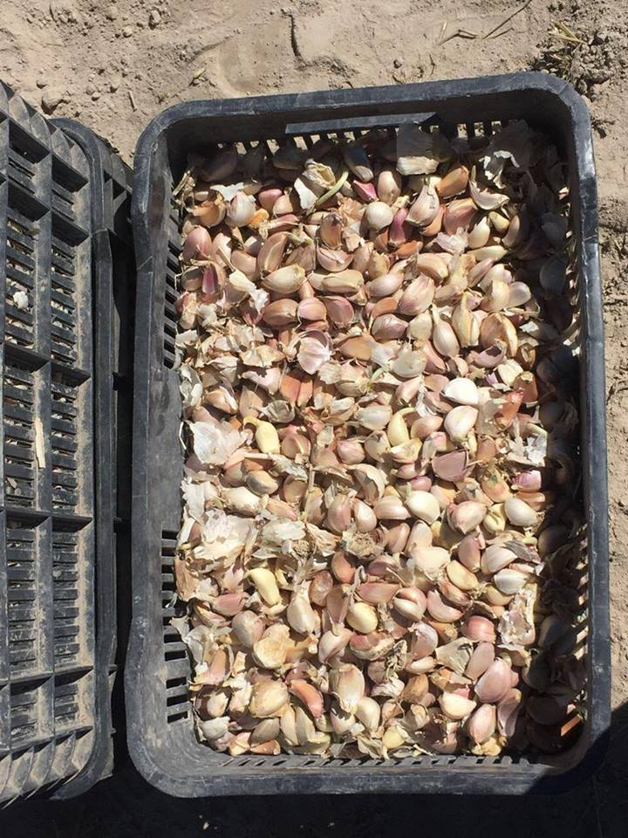
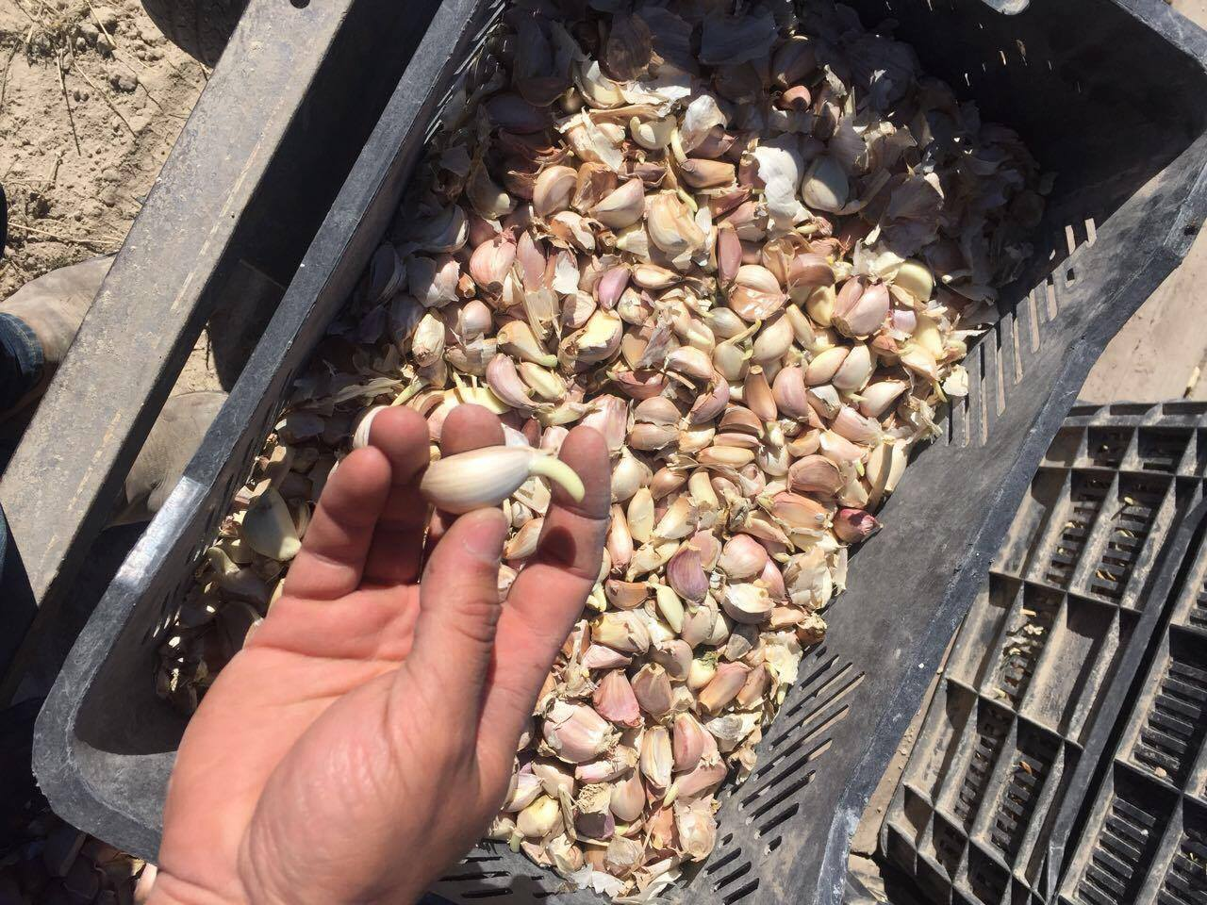
SIEMBRA

Slide 15
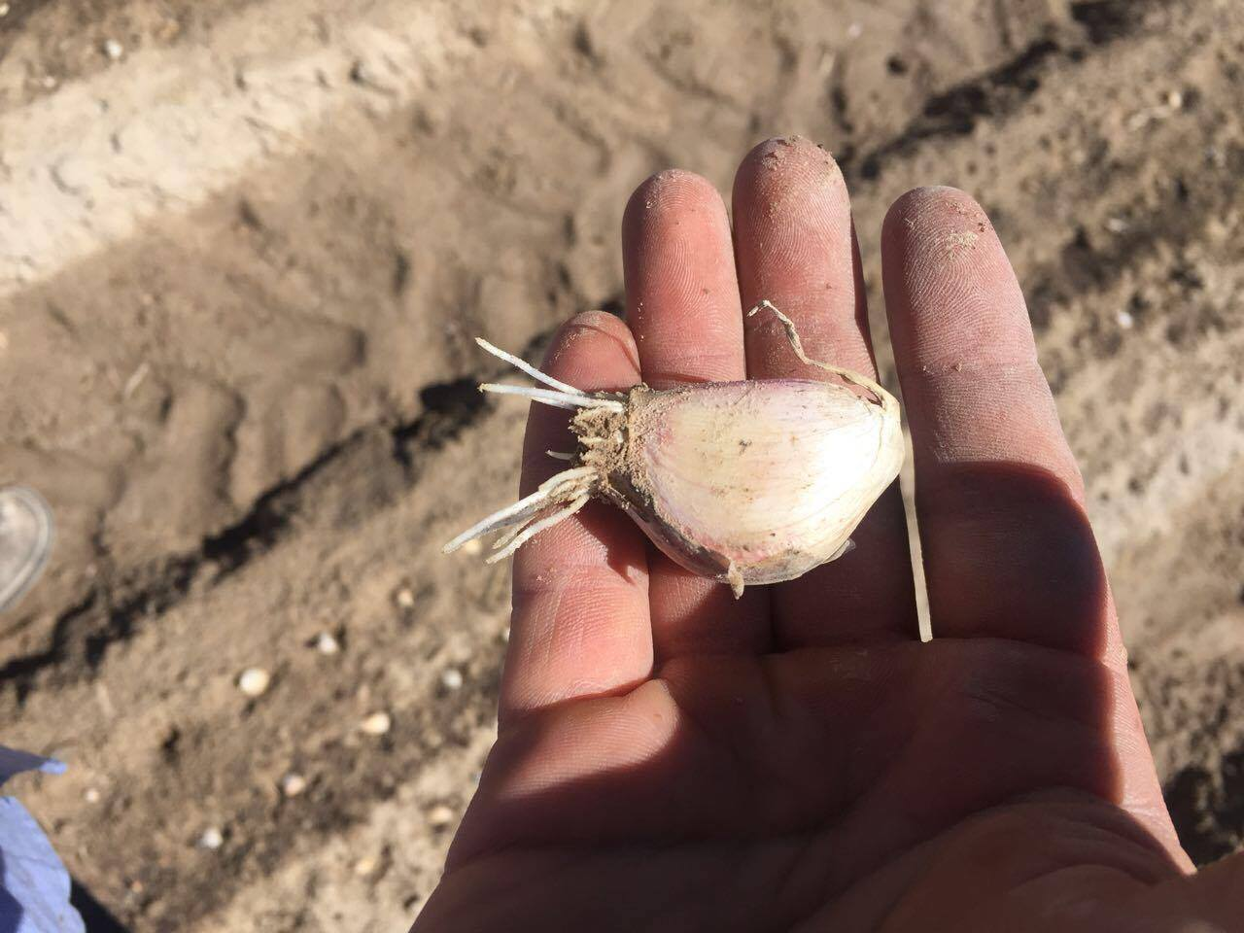
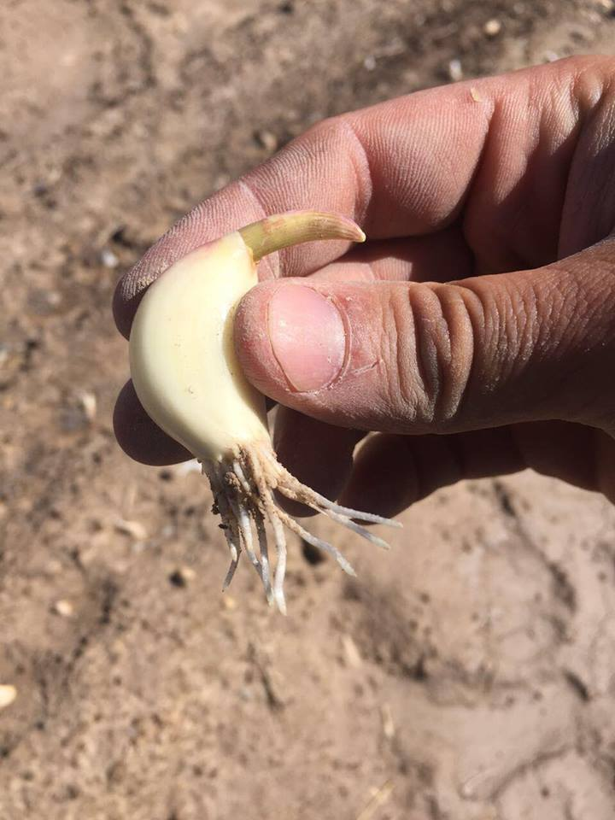
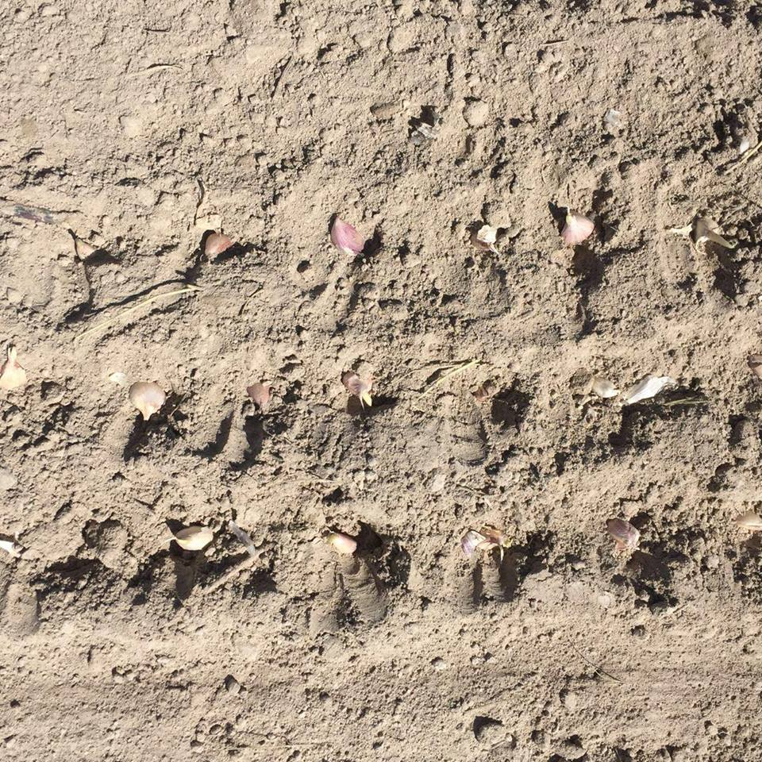

Slide 16
Áreas del Conocimiento Puestas en Práctica
Prácticas Agrícolas
Administración de Empresas
Nutrición Vegetal

Slide 17
Autoevaluación
Durante mi estadía en la empresa me encontré con algunos retos como lo fue tener gente a mi cargo en áreas en las que no me sentía muy cómodo ya que desconocía por completo estas especies y no tenía claro las actividades a realizar, lo que me limitó en un principio en la toma de decisiones.
Conforme fui avanzando empecé a conocer y dominar las actividades que se realizan en estos cultivos, lo que me llevó a tener un mejor desempeño en la empresa.

Slide 18
GRACIAS

